Slide 1
Kubernetes

Slide 2

Agenda
Wat is K8s?
De Architectuur
Main Components
Deployment
Vervolgstappen?

Slide 3

Voorstellen
- Bart Ouwerkerk
- Back-end Developer a.s.r
- Software information engineering (SIE)

Slide 4
Wat is k8s?

Slide 5
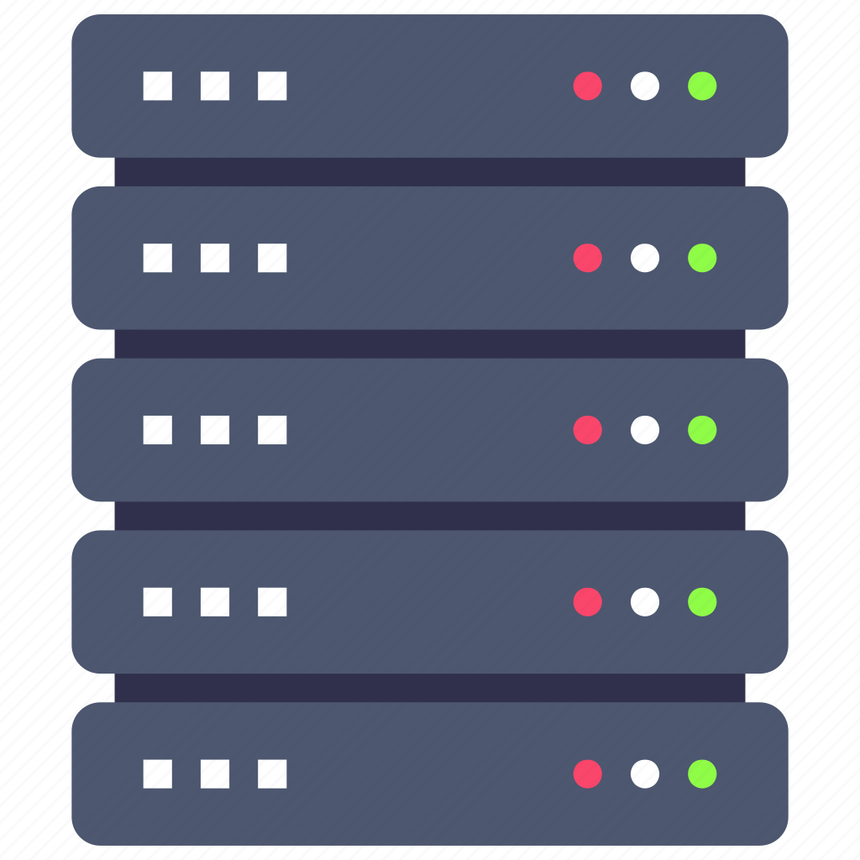
Wat is k8s?
Container Orchestration
High Availablity / geen downtime
Scalability / high performance
Disaster recovery
High load
Scale up

Slide 6
Wat is k8s?
Container Orchestration
High Availablity / geen downtime
Scalability / high performance
Disaster recovery
Low load
Scale Down
Scale Down

Slide 7
De architectuur

Slide 8
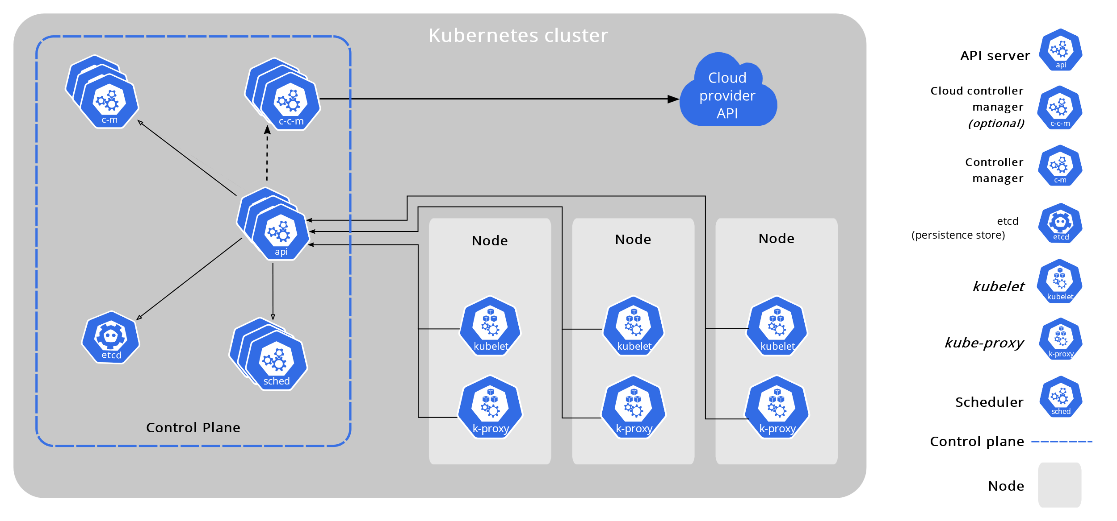
De architectuur
Notes:
Scheduler → Kiest op elke node de pod moet komen aan de hand van resourced en load
Api server → cluster entrypoint kan via ui, kubectl of een api
Controller manager → houd alles bij van de cluster, moet er een container ge restart worden? Is er iets dood etc
Etcd → Key/value store. Houd de state van de volledige cluster bij stelt het in staat om de cluster te restoren naar het laatste snapshot.
VLAN → alles draait binnen 1 vlan

Slide 9
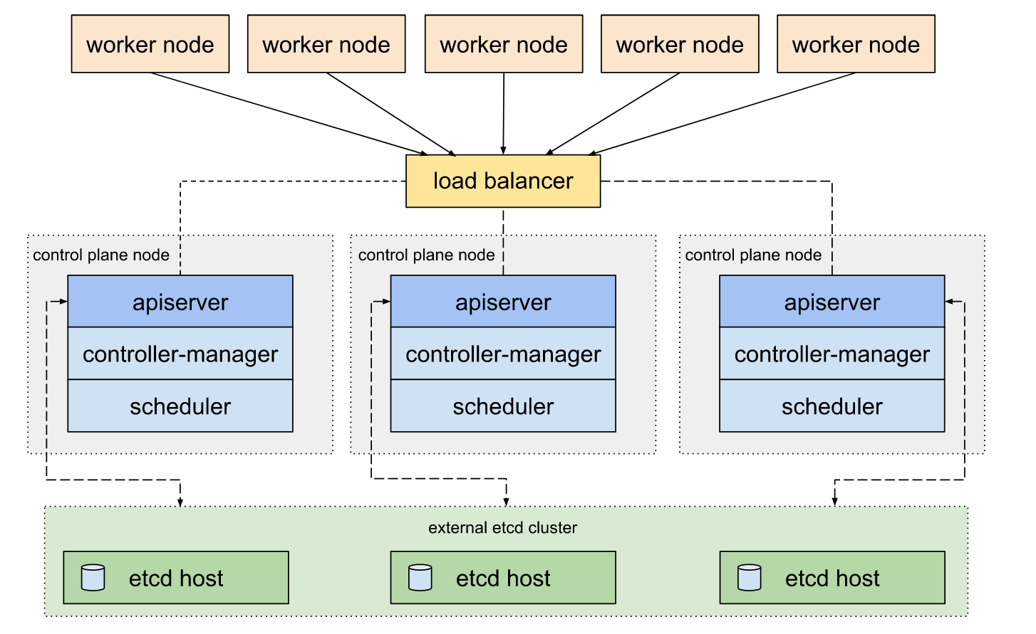
Highly Available Topology
Notes:
Kan ook evt voor stacked etcd gaan
However, a stacked cluster runs the risk of failed coupling. If one node goes down, both an etcd member and a control plane instance are lost, and redundancy is compromised. You can mitigate this risk by adding more control plane nodes.

Slide 10
Main components

Slide 11
Main components
Pod
Service
Ingress
ConfigMap
Secret
Deployment
StatefulSet
DaemonSet
Sidecar
Initcontainer
Replicaset

Slide 12
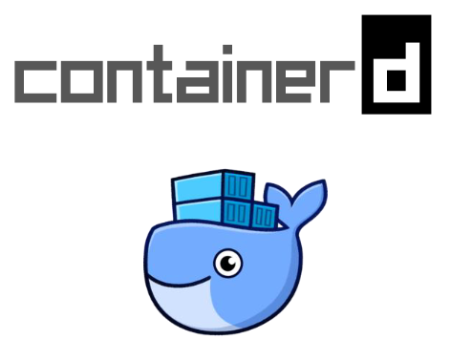
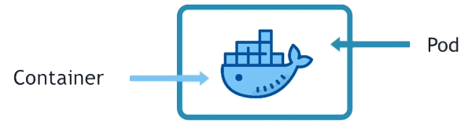
Pods
Abstractielaag om containerisation technology (agnostisch)
Kleinste unit in k8
Vaak 1 container kan meer (meestal niet wenselijk)

Slide 13
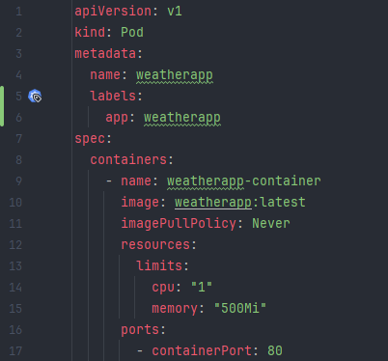
Pod manifest

Slide 14
Waarom kan ik niet bij mijn pod?

Slide 15
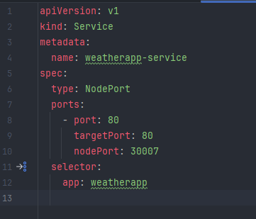
Service
Abstractie/grouping laag voor pods
Routing traffic to pods.
ClusterIp
NodePort
Loadbalancer
ExternalName
Notes:
Port = serviceport
Targetport = pod port
Loadbalancer == clusterip voor traffic dat van buiten cluster wilt komen.
Externalname voegt een dsn referentie toe
Cname record apiVersion: v1 kind: Service metadata: name: my-service spec: type: ExternalName externalName: my.external-service.example.com
In dit geval, bij pogingen om toegang te krijgen tot my-service in het default namespace, zal de DNS-service die draait in het cluster de DNS-aanvraag voor my-service.default.svc.cluster.local omzetten naar my.external-service.example.com
Is handig voor: Service locatie abstractie: Door externe services te bereiken via een ExternalName service, hoef je niet rechtstreeks naar het externe adres te verwijzen in je applicatiecode. Als de locatie van de externe service ooit verandert, hoef je alleen maar de ExternalName in je Service definitie bij te werken in plaats van wijzigingen in je code aan te brengen en een nieuwe versie te deployen.
Eenduidige Service Discovery: Met ExternalName kunnen je applicaties externe services ontdekken met behulp van dezelfde methoden die ze gebruiken om interne services in het Kubernetes-cluster te ontdekken. Dit kan de complexiteit verminderen als je een mix van interne en externe services hebt.
Toegangscontrole: Hoewel ExternalName services geen toegangscontrole bieden voor de externe services waarnaar ze verwijzen, kunnen ze worden gebruikt in combinatie met egress netwerkbeleid om meer gedetailleerde regels voor toegangscontrole in te stellen.

Slide 16
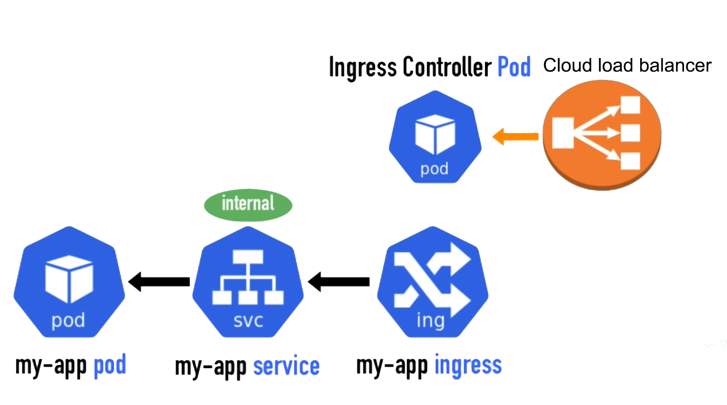
Hoe werkt dit in prod?
Je wilt geen intern cluster ip exposen.
Ingress!
ClusterIp’s
Horizontal Pod Autoscaling (HPA)!

Slide 17
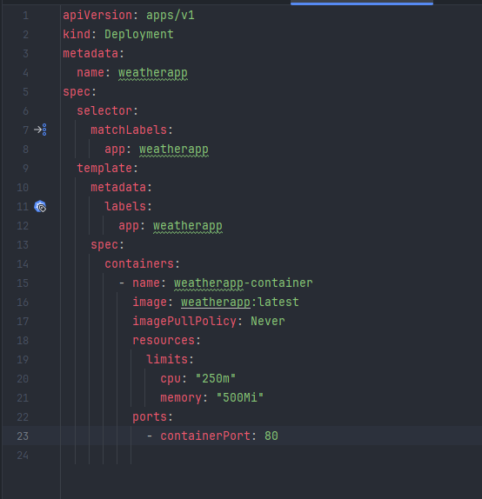
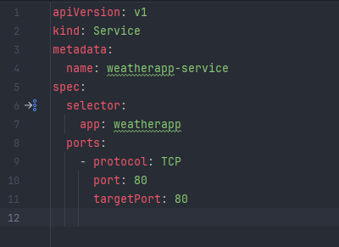
Deployment?
Notes:
Pod is a collection of containers and basic object of Kuberntes. All containers of pod lie in same node.
Not suitable for production
No rolling updates
Deployment is a kind of controller in Kubernetes.
Controllers use a Pod Template that you provide to create the Pods for which it is responsible.
Deployment creates a ReplicaSet which in turn make sure that, CurrentReplicas is always same as desiredReplicas .
Advantages :
You can rollout and rollback your changes using deployment
Monitors the state of each pod
Best suitable for production
Supports rolling updates

Slide 18
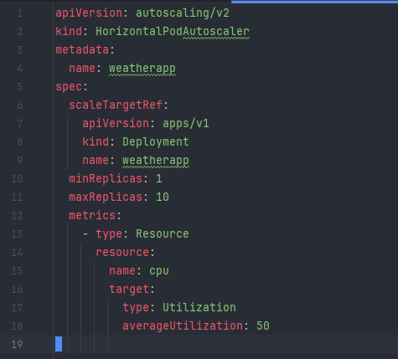
HPA
Across all pods in scaleset.

Slide 19
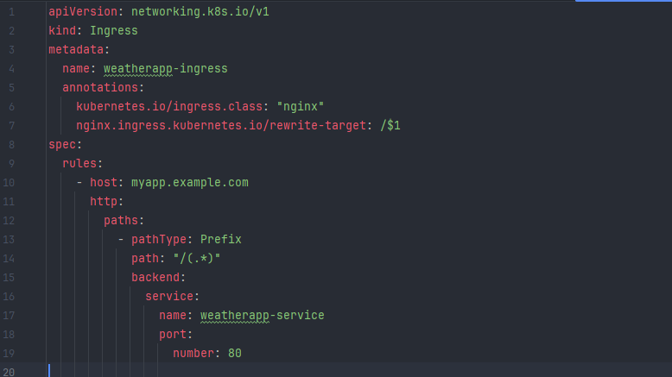
Ingress
Notes:
Bind service aan een address

Slide 20
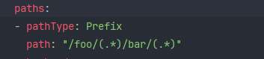
Ingress
http://myapp.example.com/foo/value1/bar/value2
http://myapp.example.com/value2

Slide 21
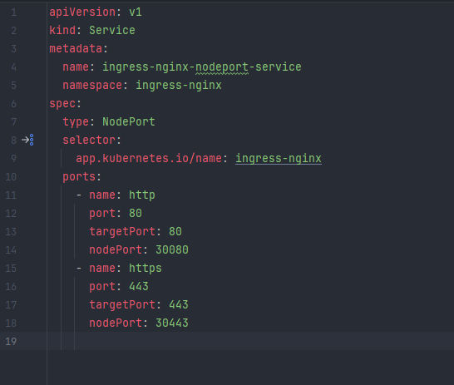
Maak cluster beschikbaar
(normaliter cloudproviders loadbalancer e.d.)
Notes:
Normaliter loadbalancer.

Slide 22
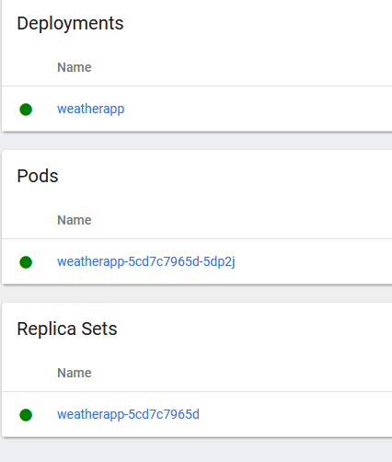
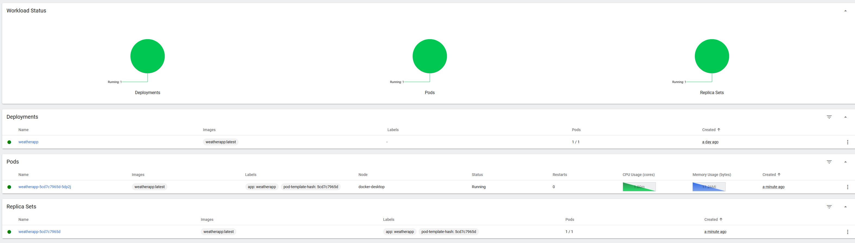
Testen.

Slide 23
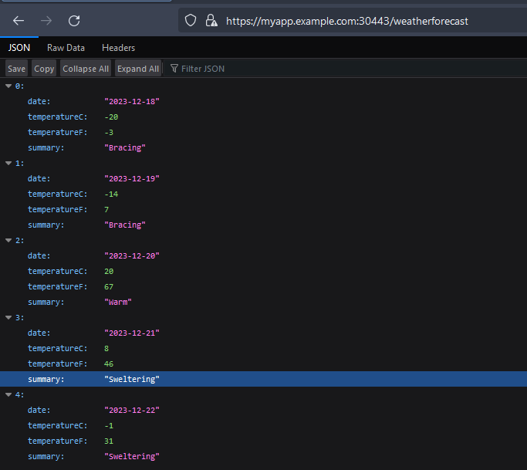
Testen.

Slide 24
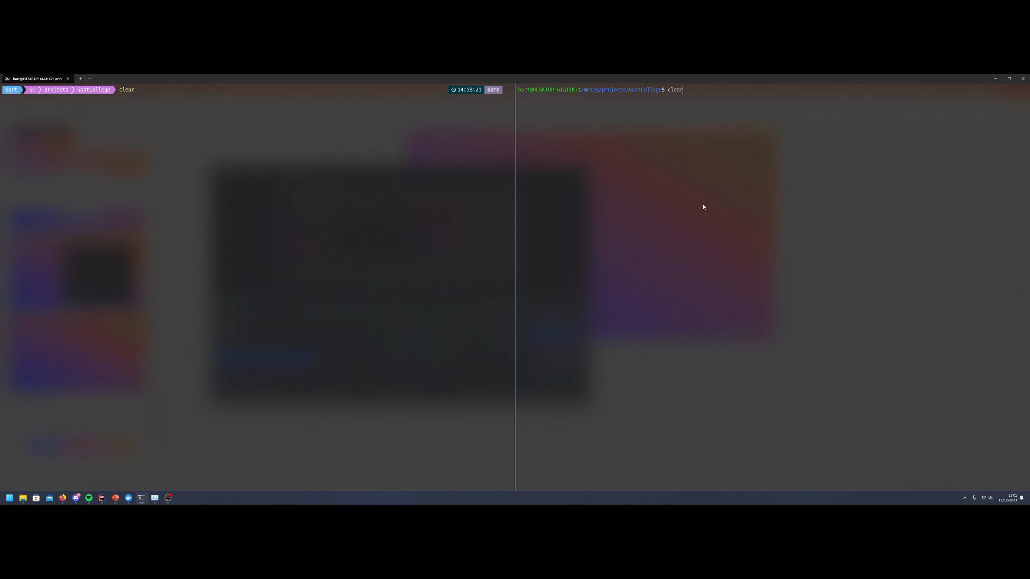

Slide 25
Vervolgstappen?

Slide 26

Configmaps/secret maps → kubeseal
Daemonset
Dockerdesktop
AKS / EKS / whatever

Slide 27




Thank you
Bart Ouwerkerk
https://www.linkedin.com/in/bart-ouwerkerk/
https://github.com/karmalegend/GastCollegeHrk8s

